Slide 1



ĐIỆN TỬ SỐ
Digital Electronics
Bộ môn ĐT-KTMT
Viện Điện tử - Viễn thông
Trường ĐH Bách Khoa Hà Nội

Slide 2

Mô tả mạch tuần tự

Slide 3
Phương pháp 1: Dùng bảng
Bảng chuyển đổi trạng thái
Bảng tín hiệu ra

Slide 4
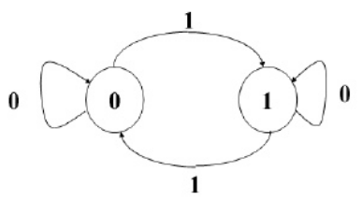
Phương pháp 2: Dùng đồ hình trạng thái
Là hình vẽ phản ánh quy luật chuyển đổi trạng thái và tình trạng các giá trị ở lối vào và lối ra tương ứng của mạch tuần tự
Là đồ thị có hướng, gồm 2 tập hợp
M : tập các đỉnh, mỗi đỉnh tương ứng với 1 trạng thái trong
K : tập các cung có hướng, biểu diễn sự chuyển biến trạng thái trong mạch

Slide 5
Mạch tuần tự đồng bộ

Slide 6
Mạch tuần tự đồng bộ
Mạch tuần tự đồng bộ có tín hiệu Clk điều khiển hoạt động thay đổi trạng thái
Mạch đươc thực hiện dùng combinational logic và một hay nhiều flip-flops
Hai mô hình cho loại này là:
Mô hình Moore: đầu ra chỉ phụ thuộc vào trạng thái hiện tại
Mô hình Mealy: đầu ra phụ thuộc vào trạng thái hiện tại và đầu vào
Các mạch sequential này còn được gọi là Finite State Machines (FSM)

Slide 7
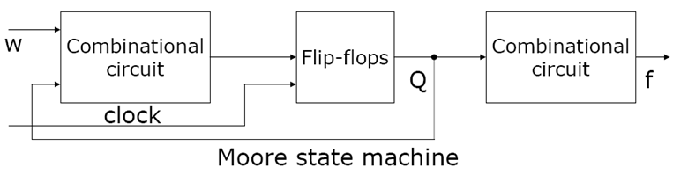
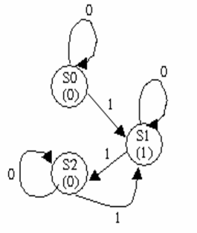
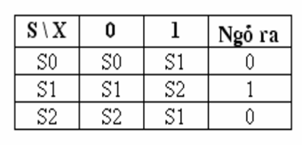
Mô hình Moore
Vì tín hiệu ra chỉ phụ thuộc vào trạng thái trong của mạch mà không phụ thuộc vào tín hiệu vào:
Tập các trạng thái trong, tín hiệu ra là tập các đỉnh M
Tập các tín hiệu vào là tập các cung K

Slide 8
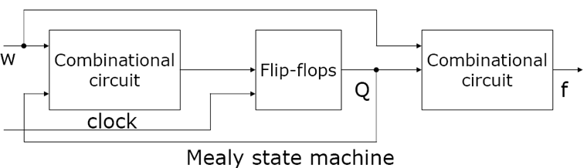
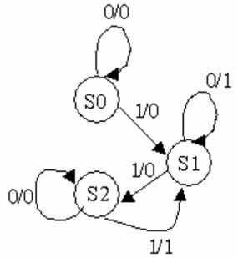
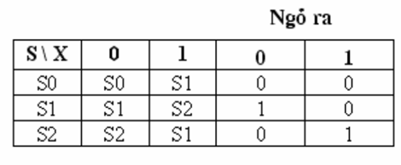
Mô hình Mealy
Tập các trạng thái trong là tập các đỉnh M
Tập các tín hiệu vào / ra là tập các cung K
Trên cung có hướng đi từ trạng thái trong Si đến trạng thái trong Sj ghi tín hiệu vào/ra tương ứng.

Slide 9
Thiết kế mạch tuần tự đồng bộ

Slide 10
Phương pháp thiết kế mạch tuần tự đồng bộ
Bước 1: Xác định bài toán, gán hàm và biến, tìm mối quan hệ của chúng
Bước 2: Xây dựng đồ hình trạng thái
Bước 3: Rút gọn trạng thái (tối thiểu hóa trạng thái) nếu cần thiết
Bước 4: Mã hóa trạng thái
Bước 5: Xây dựng bảng trạng thái kế từ đồ hình trạng thái
Bước 6: Xây dựng bảng hàm kích từ bảng trạng thái kế
Bước 7: Xác định hàm kích cho ngõ vào của các FF
Bước 8: Xác định bảng trạng thái tín hiệu ra từ đồ hình trạng thái
Bước 9: Xác định hàm tín hiệu ra từ bảng trạng thái tín hiệu ra
Bước 10: Vẽ sơ đồ mạch dựa trên hàm kích và hàm tín hiệu ra

Slide 11
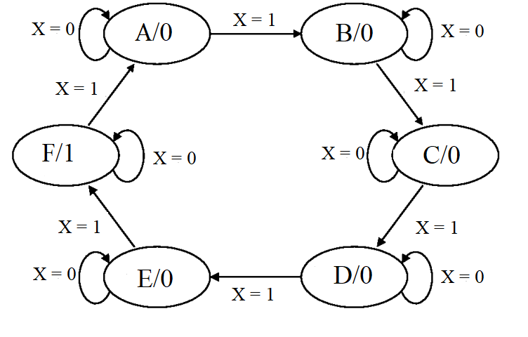
Ví dụ 1
Thiết kế mạch tuần tự đồng bộ loại Moore dùng DFF theo đồ hình trạng thái dưới đây:

Slide 12
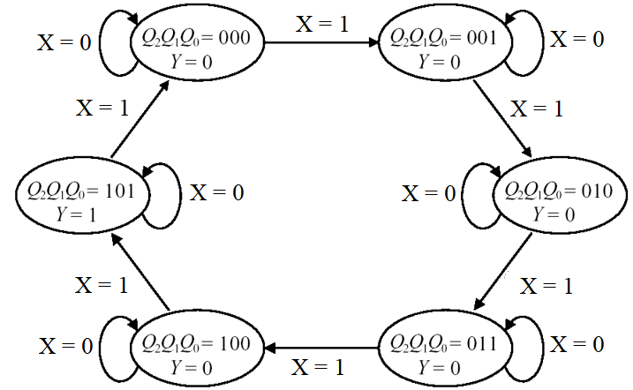
Ví dụ 1 (tiếp)
Mã hóa trạng thái

Slide 13
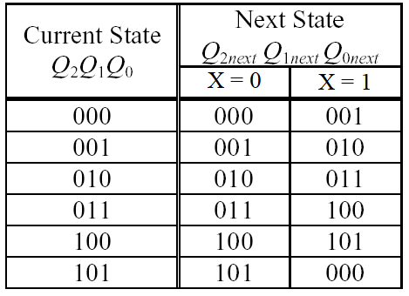
Ví dụ 1 (tiếp)
Bảng trạng thái kế :

Slide 14
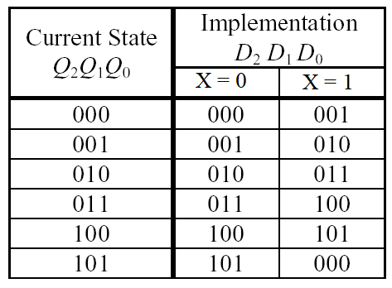
Ví dụ 1 (tiếp)
Bảng hàm kích :

Slide 15
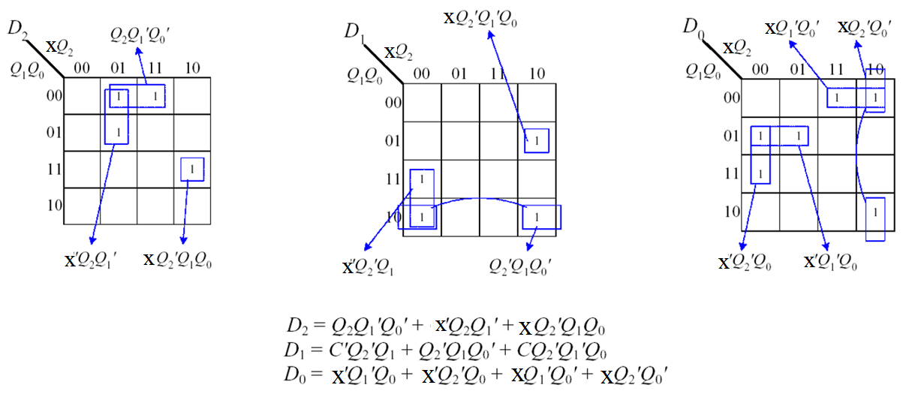
Ví dụ 1 (tiếp)
Các hàm kích :

Slide 16
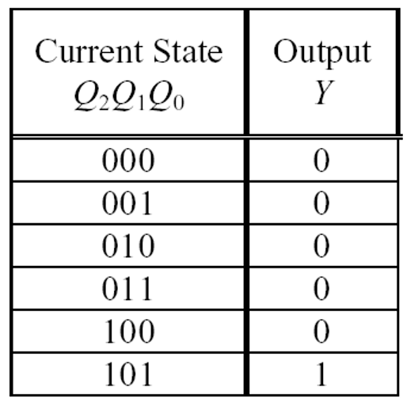
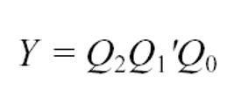
Ví dụ 1 (tiếp)
Bảng tín hiệu ra và hàm tín hiệu ra

Slide 17
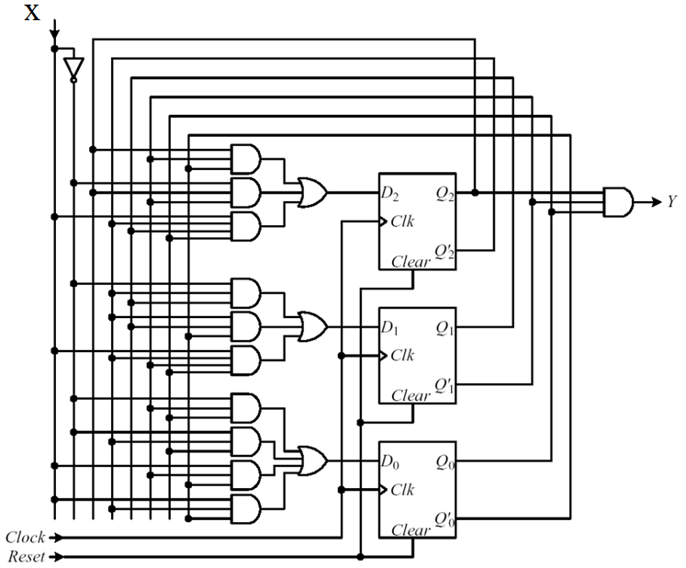
Ví dụ 1 (tiếp)
Vẽ sơ đồ mạch

Slide 18
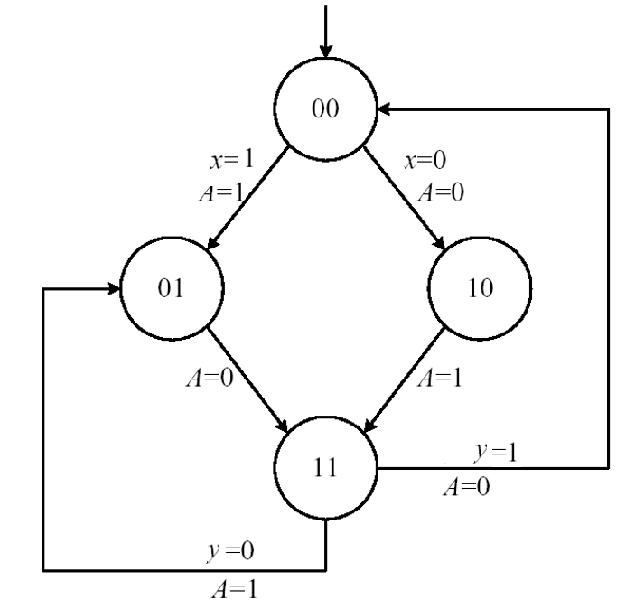
Ví dụ 2
Thiết kế mạch tuần tự đồng bộ loại Mealy dùng DFF theo đồ hình trạng thái dưới đây:

Slide 19
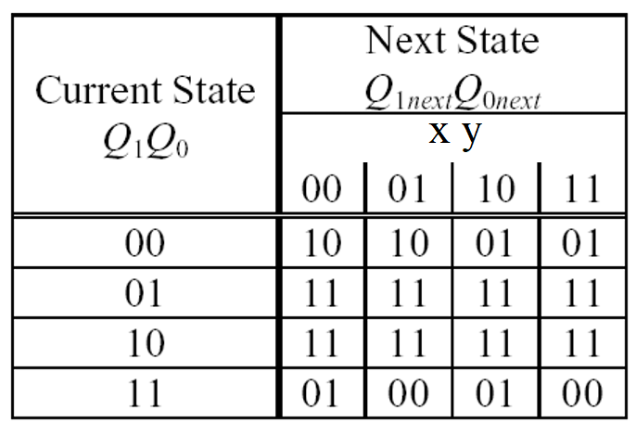
Ví dụ 2 (tiếp)
Bảng trạng thái kế

Slide 20
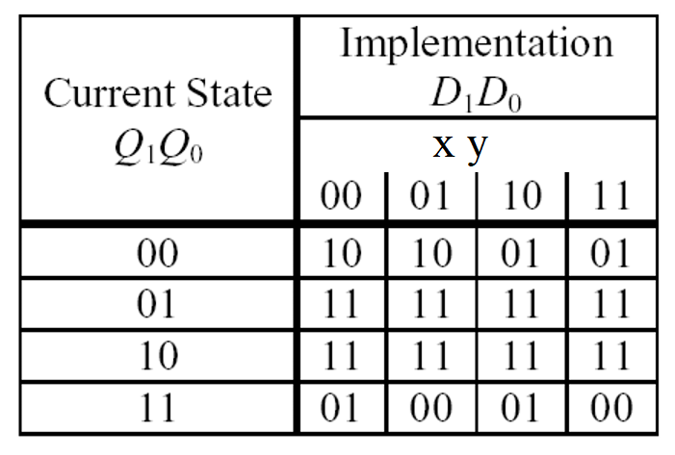
Ví dụ 2 (tiếp)
Bảng trạng thái kích

Slide 21
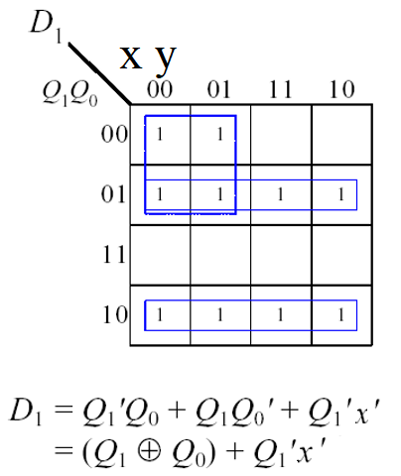
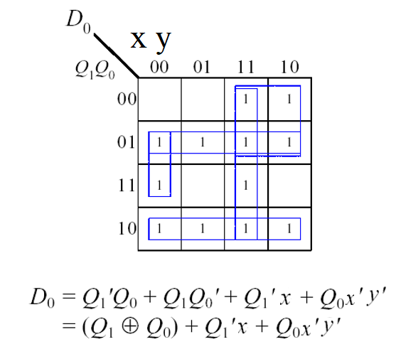
Ví dụ 2 (tiếp)
Hàm kích

Slide 22
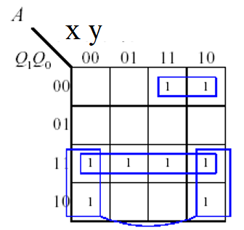
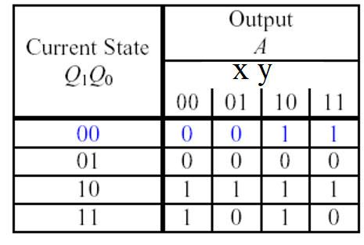
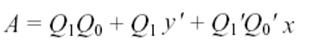
Ví dụ 2 (tiếp)
Bảng trạng thái tín hiệu ra và hàm tín hiệu ra

Slide 23
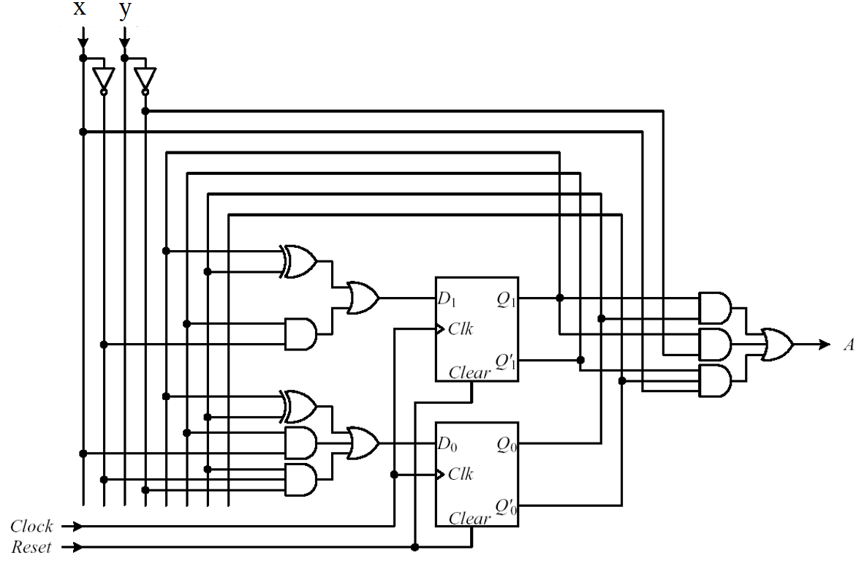
Ví dụ 2 (tiếp)
Vẽ sơ đồ mạch

Slide 24
Phân tích mạch tuần tự đồng bộ

Slide 25
Phân tích mạch tuần tự đồng bộ
Bước 1: Xác định hàm kích từ mạch logic trạng thái kế
Bước 2: Xác định hàm trạng thái kế từ hàm kích
Bước 3: Xác định bảng trạng thái kế từ hàm trạng thái kế
Bước 4: Xác định hàm tín hiệu ra từ mạch logic tín hiệu ra
Bước 5: Xác định bảng trạng thái tín hiệu ra từ hàm tín hiệu ra
Bước 6: Vẽ đồ hình trạng thái từ bảng trạng thái kế và bảng trạng thái tín hiệu ra

Slide 26
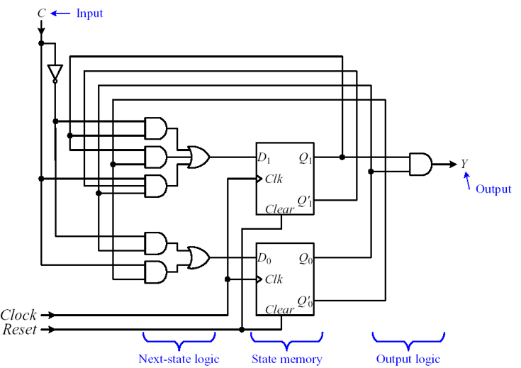
Ví dụ 1
Phân tích mạch tuần tự loại Moore sau đây:

Slide 27
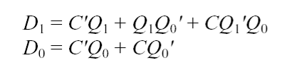
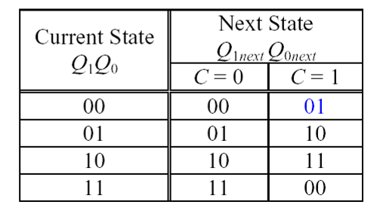
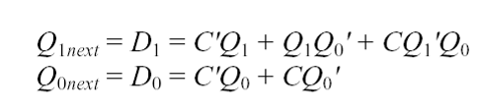
Ví dụ 1 (tiếp)
Hàm kích
Bảng trạng thái kế
Hàm trạng thái kế

Slide 28
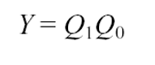
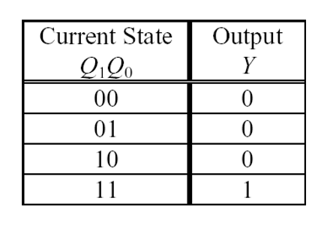
Ví dụ 1 (tiếp)
Hàm tín hiệu ra
Bảng trạng thái tín hiệu ra

Slide 29
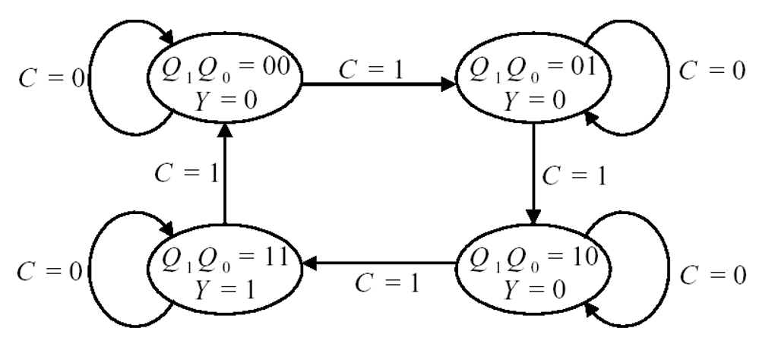
Ví dụ 1 (tiếp)
Giản đồ trạng thái

Slide 30
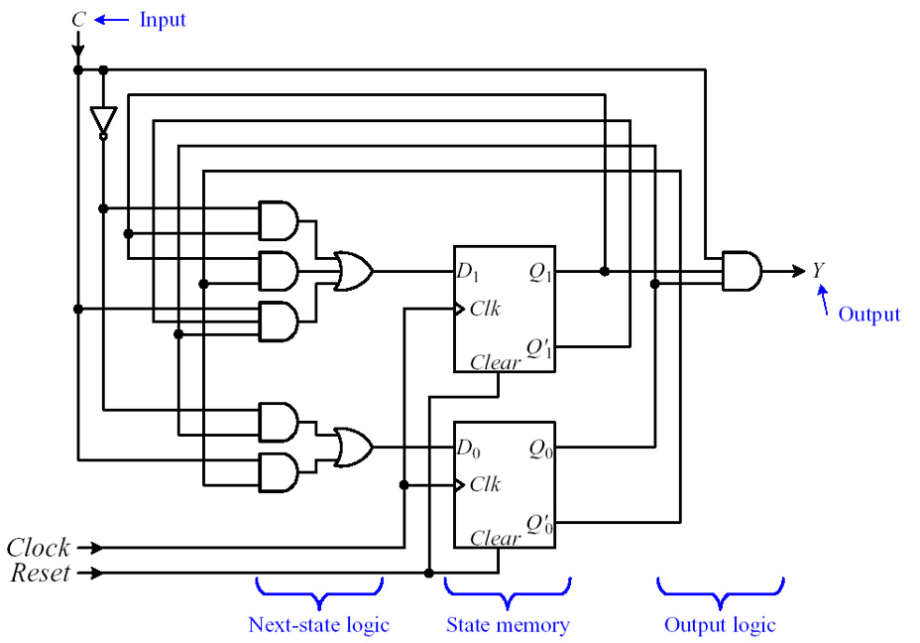
Ví dụ 2
Phân tích mạch tuần tự loại Mealy sau đây:

Slide 31
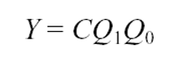
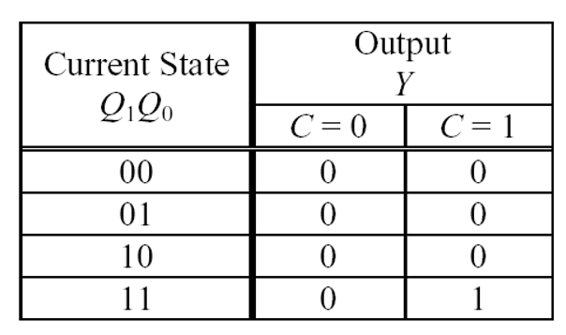
Ví dụ 2 (tiếp)
Hàm tín hiệu ra
Bảng trạng thái tín hiệu ra

Slide 32
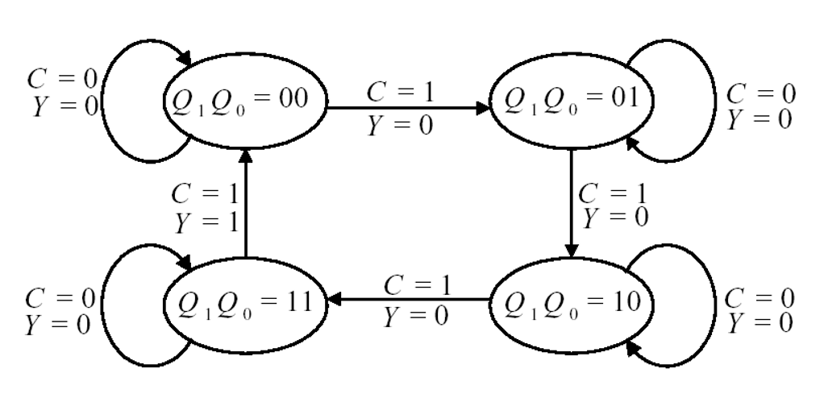
Ví dụ 2 (tiếp)
Giản đồ trạng thái

